Slide 1


Slide 2

Asociación maiz-pasto y su efecto sobre el rendimiento de granos del maíz
Efecto del rastrojo del maíz solo y en combinación con pasturas sobre el desempeño productivo del cultivo de la soja
Ing. Agr. Jenny Dueck Asesor técnico, Cooperativa Chortitzer Ltda. Contacto (595)982 353637 / jennyd@chortitzer.com.py

Slide 3
Problemática (Introducción)
El rastrojo del maíz (hojas) tiende a volar con el viento
El maíz muere al finalizar su ciclo; entre cosecha (julio) y siembra (enero) pasa mucho tiempo - reducción de la cobertura.
Solo maíz deja poca cobertura
Aparición de malezas difíciles en fase de maduración del maíz
La combinación de cultivos o especies se considera como competencia entre los cultivos.
Para soja – barbecho corto puede comprometer el rendimiento

Slide 4
Proyecto/Ensayo
Sembrar maíz solo y en comparación con maíz más a Urochloa (Brachiaria)/Megathyrsus (Panicum)
Evaluar el rendimiento de granos de maíz de cada tratamiento
Medir el volumen de MS generado por tratamiento
Ver el comportamiento contra malezas, sin resultados (seca)
Analizar el efecto de la cobertura sobre el rendimiento de la soja
Medir el contenido de agua en el suelo entre tratamientos

Slide 5
Metodología ensayo de Maíz
T1 solo maíz, T2 Maíz + Ruziziensis y T3 Maíz + Tamani
Cada tratamiento en 4 repeticiones completos al azar
UE de 1.128 m² (14 hileras a 45 cm por 179 m) cosechados con maquina y pesaje en la tolva con báscula.
Fecha de siembra 8-03-2023 y cosecha 29-07-2023
Maíz Defender Vip3 se uso 2,3 sem/m y el pasto con caja fina 3,3 y 3,2 kg/ha respectivamente Ruziziensis/Tamani
Precipitación en el ciclo: 266 mm
Muestreo para MS kg/ha

Slide 6
Resultados de Maíz

Slide 7
Metodología ensayo de Soja
Tratamientos, repeticiones los mismos
Fecha de siembra 25-01-2024 y cosecha 21-05-2024
Precipitación: barbecho 190 mm – ciclo 338 mm
Soja M 6410 IPRO
Muestreo para MS kg/ha a la siembra
Muestreos de humedad del suelo en 4 momentos: 2 en el barbecho, a la siembra y a la cosecha.

Slide 8
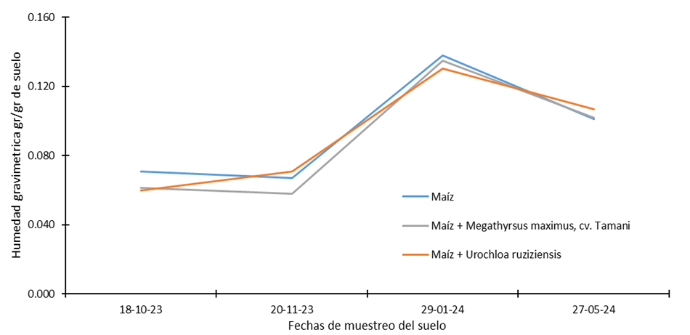
Resultados de Soja

Slide 9
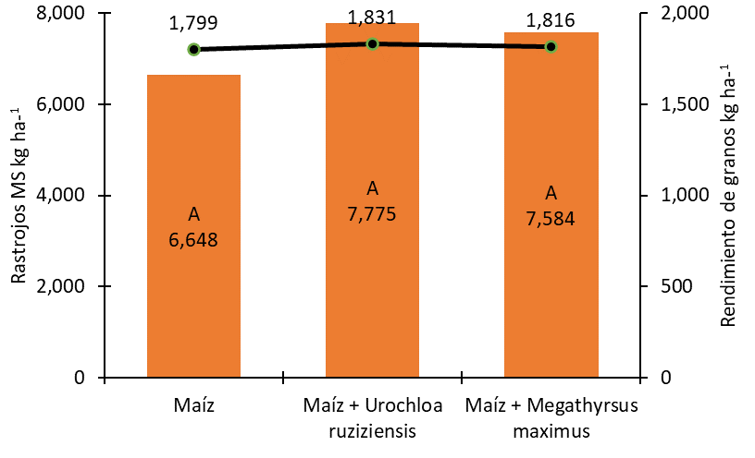
Resultados de Soja

Slide 10
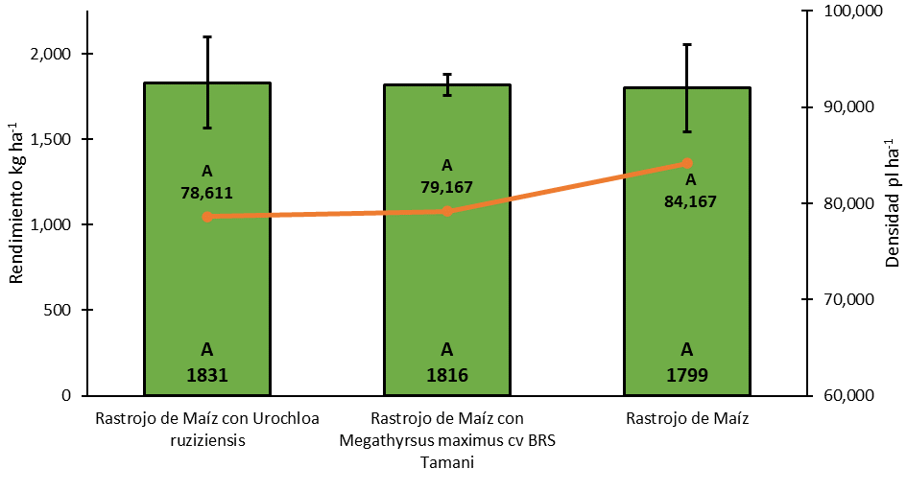
Resultados de Soja

Slide 11
Conclusiones
Maíz: - La reducción de rendimiento de granos fue de 11 y 34 kg ha⁻¹ respectivamente para Urochloa ruziziensis y Megathyrsus maximus cv Tamani respecto al testigo sin pasto el cual tuvo el mayor rendimiento numérico, que representa una diferencia no significativa entre tratamientos.
Soja: - no podemos afirmar estadísticamente que la combinación de maíz y pasto genera aumento de la MS sobre el suelo.
- el rendimiento de granos de soja no se logró aumentar con los tratamientos como antecesor la combinación de maíz y pasto versus solo maíz.
- Maíz + pasto no afecto el contenido de humedad en el suelo a partir de la siembra hasta la cosecha, aunque, al inicio del barbecho el tratamiento solo maíz sí dejo un mayor remanente.

Slide 12
¡Muchas gracias!
Ing. Agr. Jenny Dueck Asesor técnico, Cooperativa Chortitzer Ltda. Contacto (595)982 353637 / jennyd@chortitzer.com.py

